Slide 1
Déploiement Terraform: Stack Web Complète sur Azure
Que déploie-t-on ?
Ce projet concerne le déploiement d'une application web full-stack sur Azure, utilisant Terraform pour l'Infrastructure as Code. L'application inclut un frontend HTML/JavaScript, un backend PHP avec API REST et une base de données MySQL.
1

Slide 2
Vue d'ensemble et Architecture
Composants Azure :
Resource Group,
App Service Plan,
App Services (Frontend & Backend),
MySQL Flexible Server, Base de données.
Localisation : France Central.
2

Slide 3
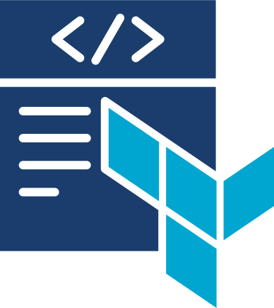
Configuration Terraform
Utilise les providers azurerm, archive, http, et random, null ressource pour gérer les ressources et la sécurité (mots de passe générés).
Ressources clés incluent des groupes de ressources, plans de service, applications web Linux et serveurs MySQL flexibles.
Déploiement via des fichiers ZIP pour les applications frontend et backend.
Injection sécurisée des identifiants de la base de données via les paramètres d'application.
3

Slide 4
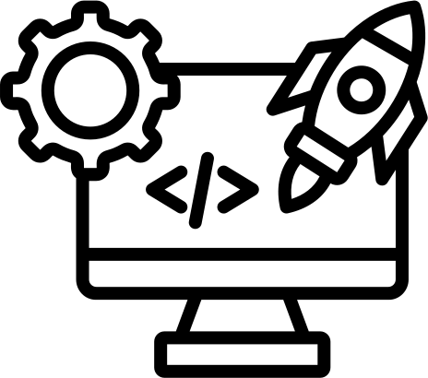

URLs de Production
Frontend: https://app-dummy-frontend-test-deploy.azurewebsites.net
Backend: https://app-dummy-backend-test-deploy.azurewebsites.net
API Endpoints: /api/products.php (GET) /api/add_product.php (POST)
Données de Test & Déploiement
3 produits initiaux sont insérés pour test : Ordinateur Portable, Clavier Mécanique, Souris Gamer.
Commandes de déploiement : terraform init, terraform plan, terraform apply -auto-approve.
Temps de déploiement : ~5-8 minutes. Coût estimé : ~15-20€/mois (environnement de développement).
4

Slide 5
Présentation du script
5

